Slide 1


Alunos:
Daniela de Carvalho
Gabriel Franzeri
Julia Rodriguez
Thafne Pizol
3 ano C – Mecatrônica A
Turma 2017

Slide 2
O Projeto
Como a ideia surgiu ?
Por que surgiu ?
Principais objetivos

Slide 3

Didática
SCARA – Selective Compliance Articulated Robot Arm

Slide 4
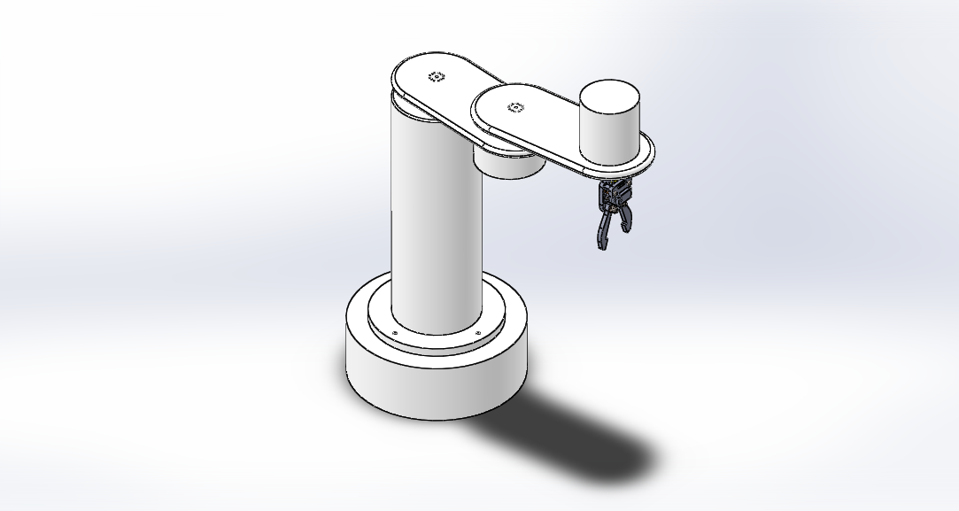
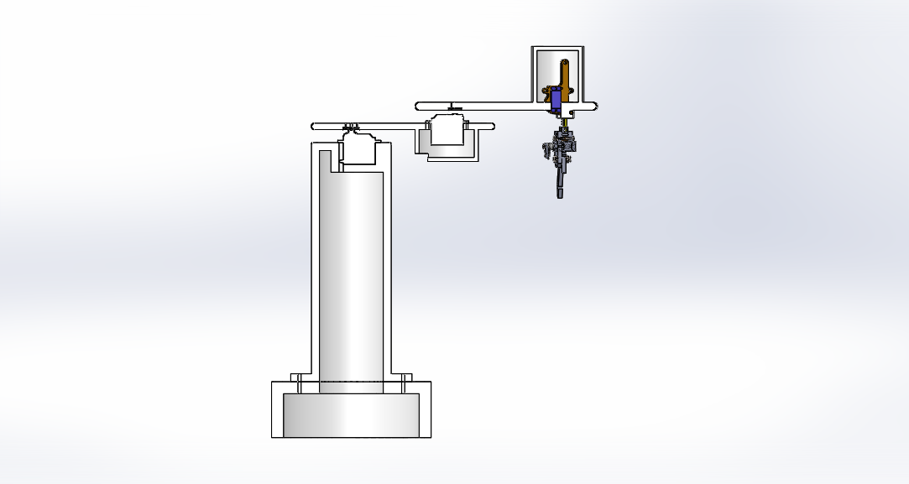
Estrutura

Slide 5

Vista explodida da estrutura

Slide 6
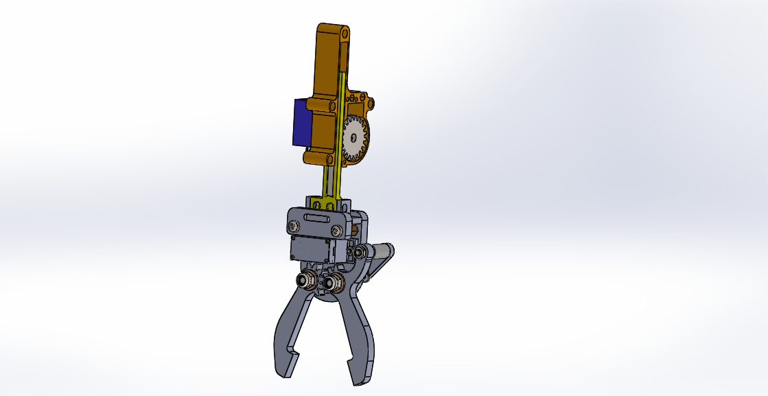
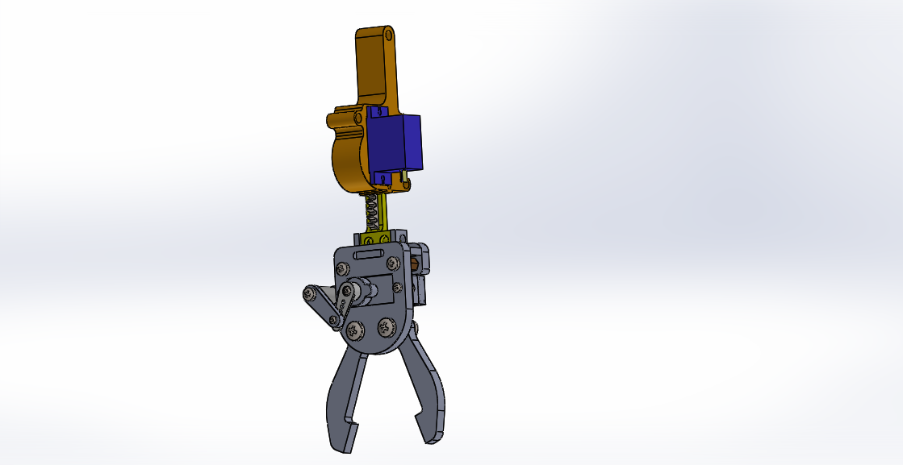
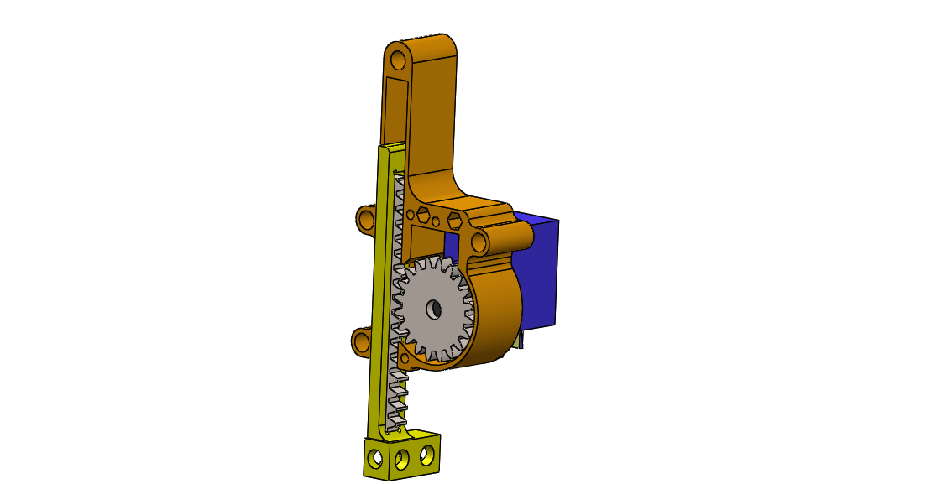
Estrutura

Slide 7
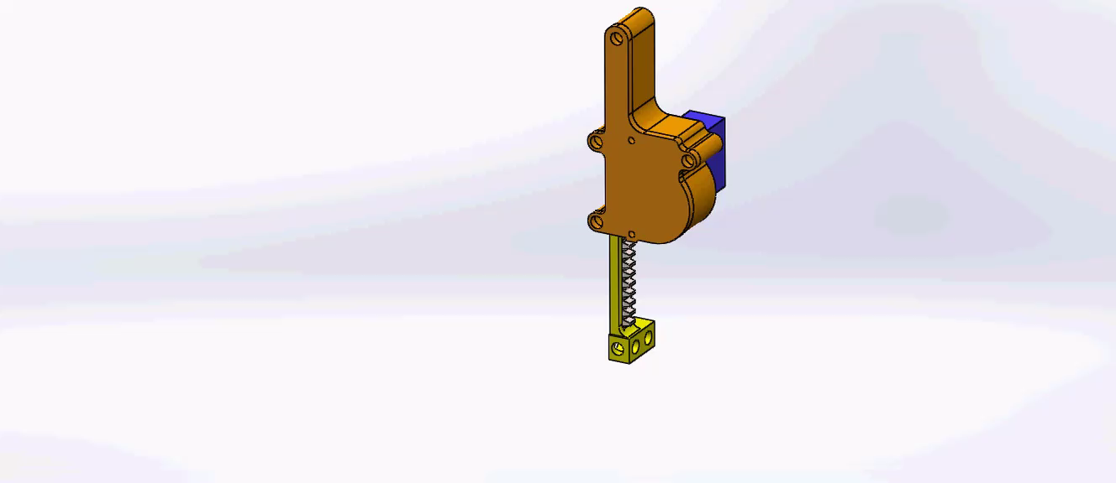
Vista explodida da junta prismática

Slide 8

Vista explodida da garra

Slide 9
Material
ABS – Acrilonitrila Butadieno Estireno
Boa resistência mecânica
Boa resistência ao impacto
Bom aspecto visual
Boa dureza
Fácil moldabilidade

Slide 10
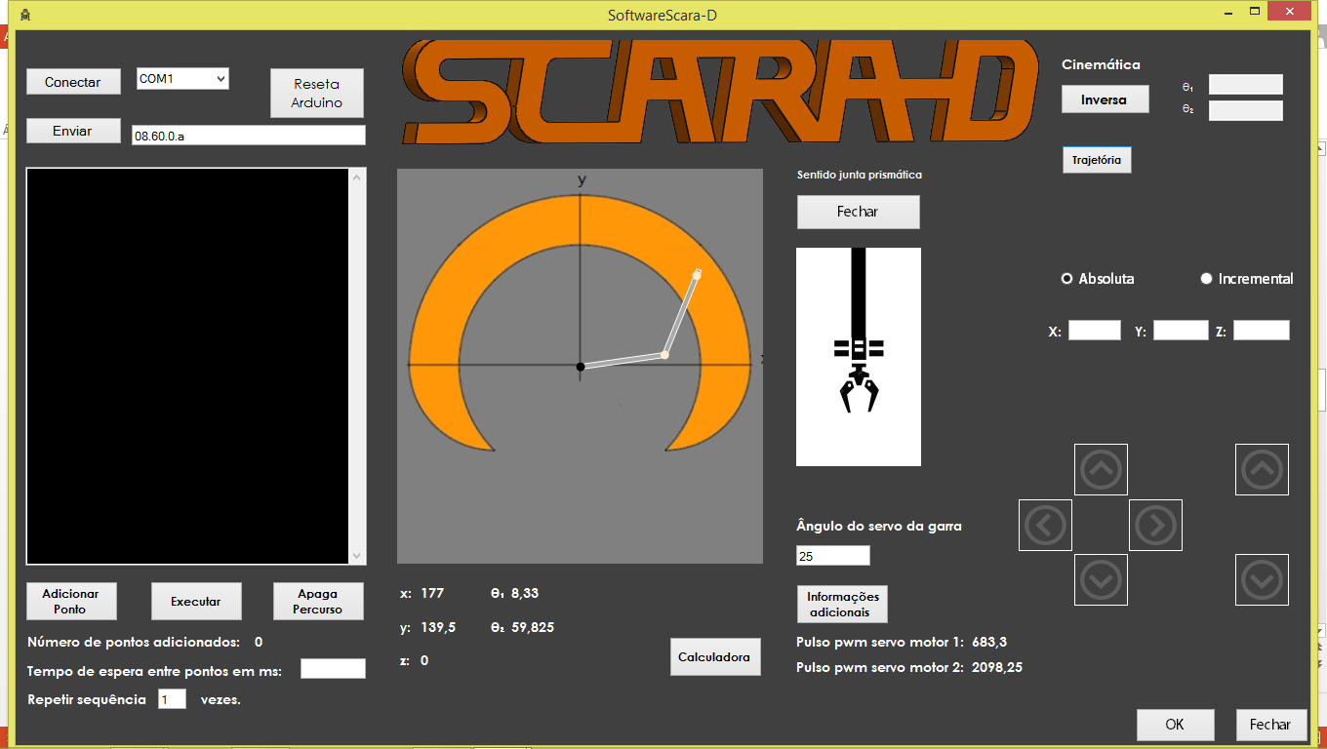
Programação

Slide 11
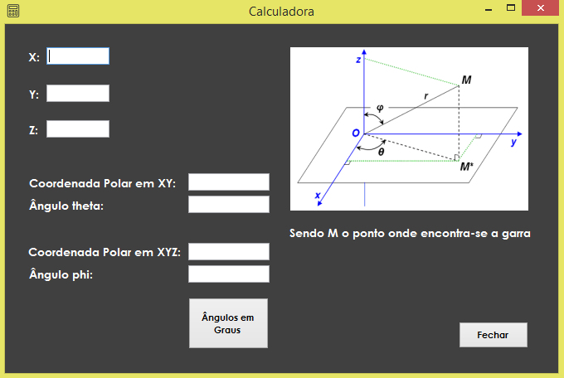
Programação

Slide 12
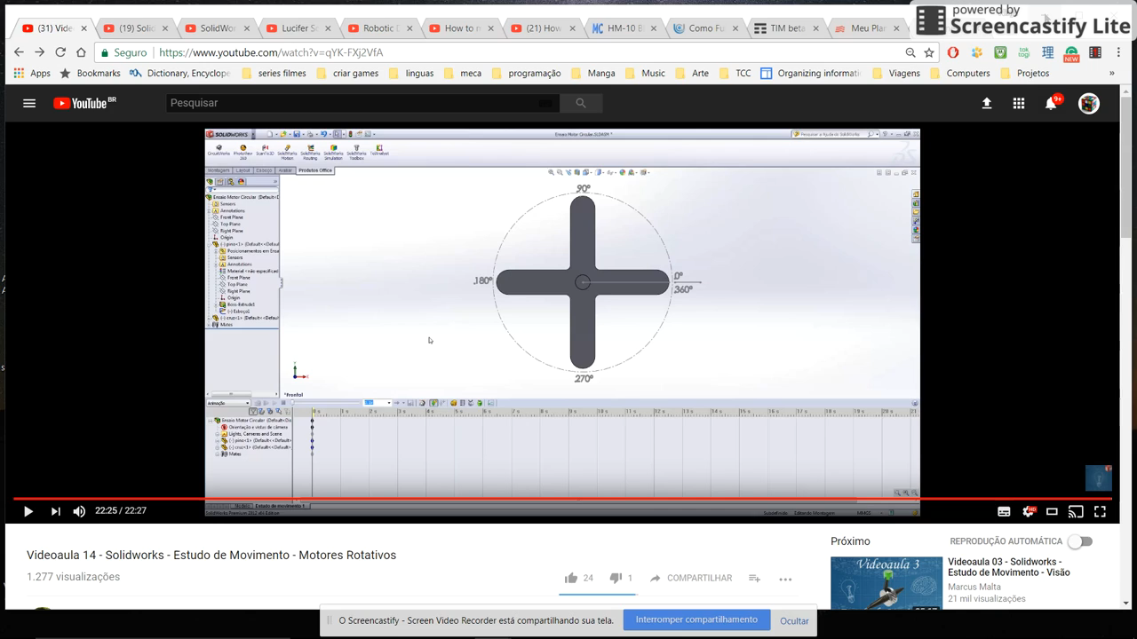

Slide 13
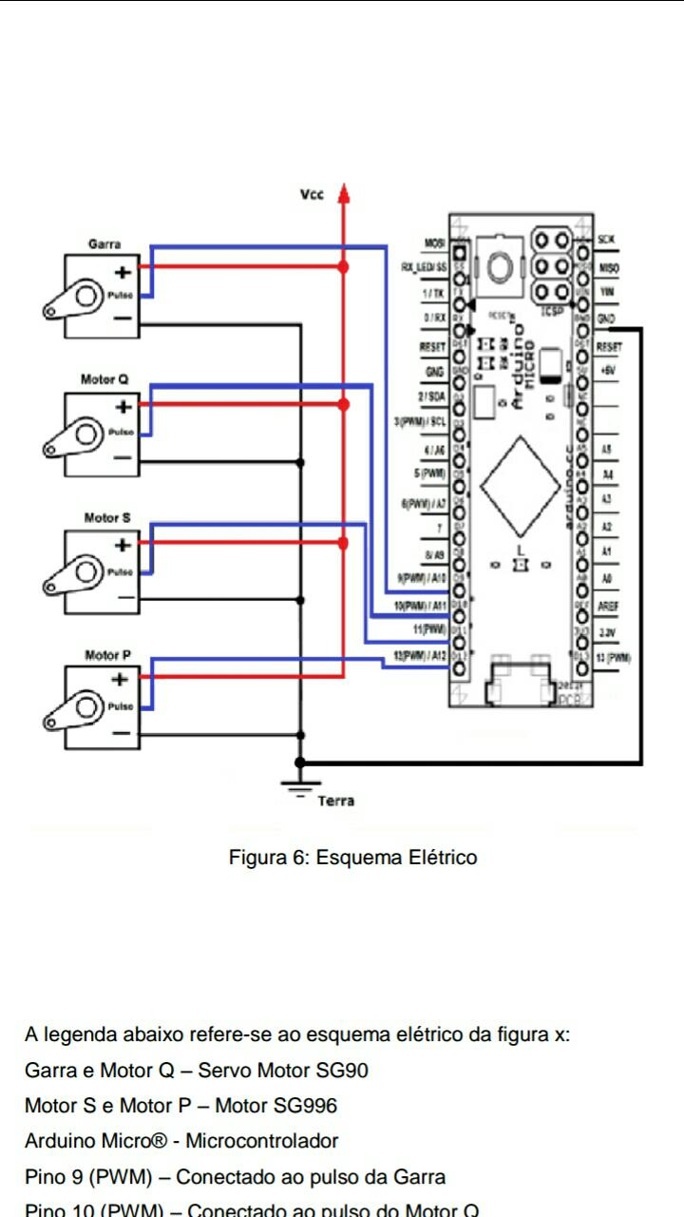
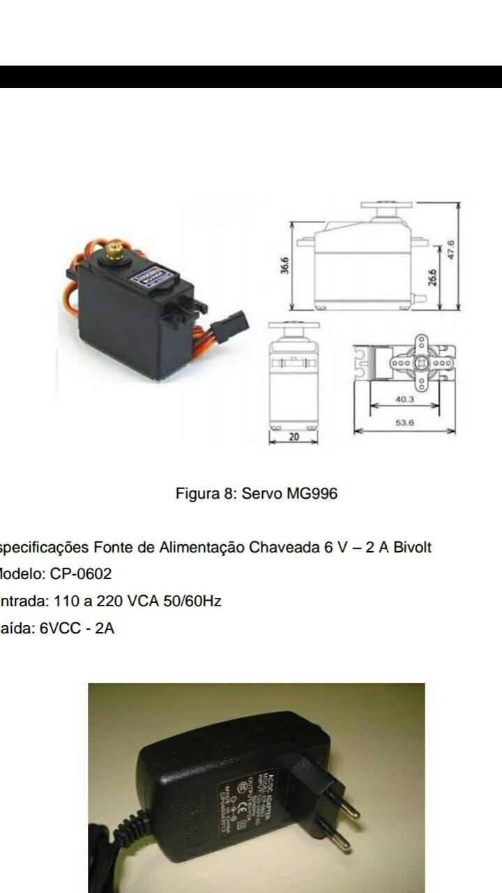
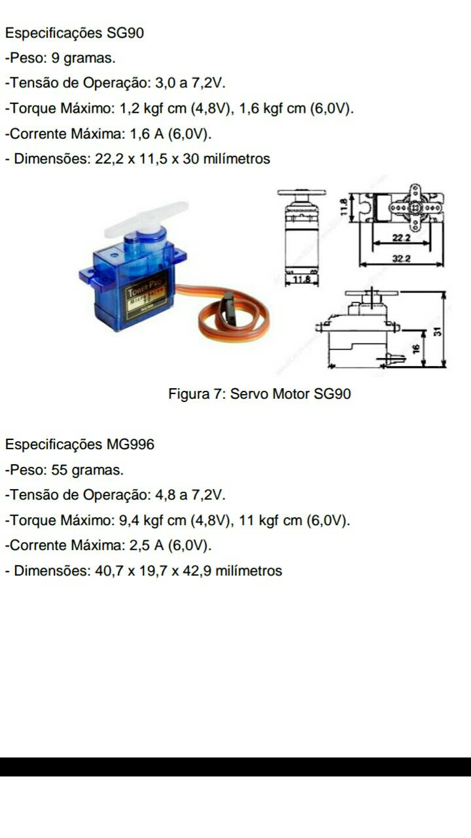
Eletrônica

Slide 14
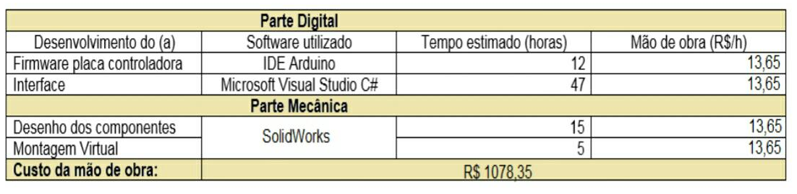
Custos

Slide 15
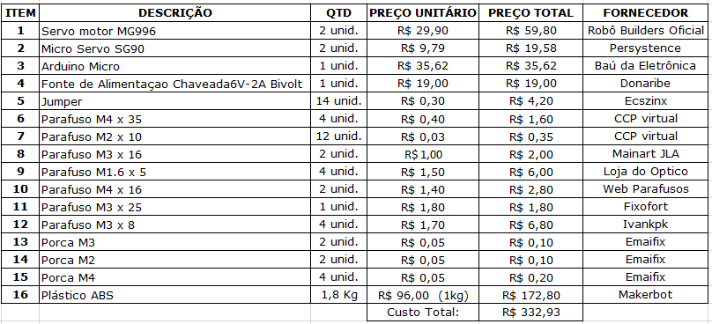
Custos

Slide 16
Custo Final
Total: 54 reais + 332,93 reais = R$ 386,93
Preço Estimado para Venda: R$ 775,00
Lucro de 100%

